Slide 1
STATE_INIT
STATE_IDLE
req == 1
STATE_PROCESS_END
STATE_OUT_SIG
Count 200u sec
Count 5u sec
STATE_WAIT200
STATE_OUT_END
STATE_IN_SIG_END
STATE_WAIT750
sig == 0
or
echo > 1850000
STATE_IN_SIG
STATE_IN_SIG_WAIT
Count 750u sec

Slide 2

ROSとの通信
ハードウェアとの
データやりとり
ソフトウェア
FPGA (ハードウェア)
Topic
インターフェイス
画像処理
ROS準拠FPGA
コンポーネント
Topic
インターフェイス
センサ制御
ROS
node
インターフェイス
モータ制御

Slide 4
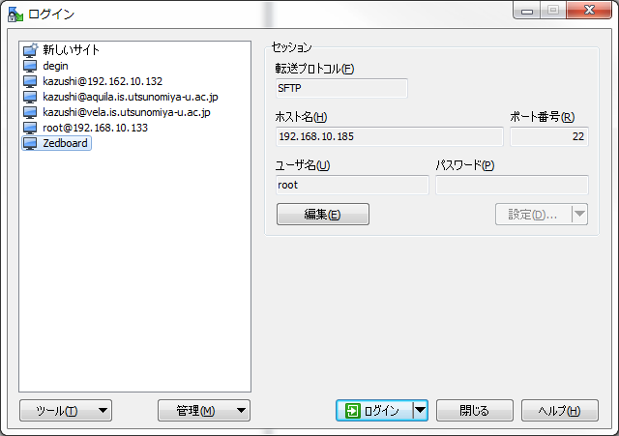

Slide 5
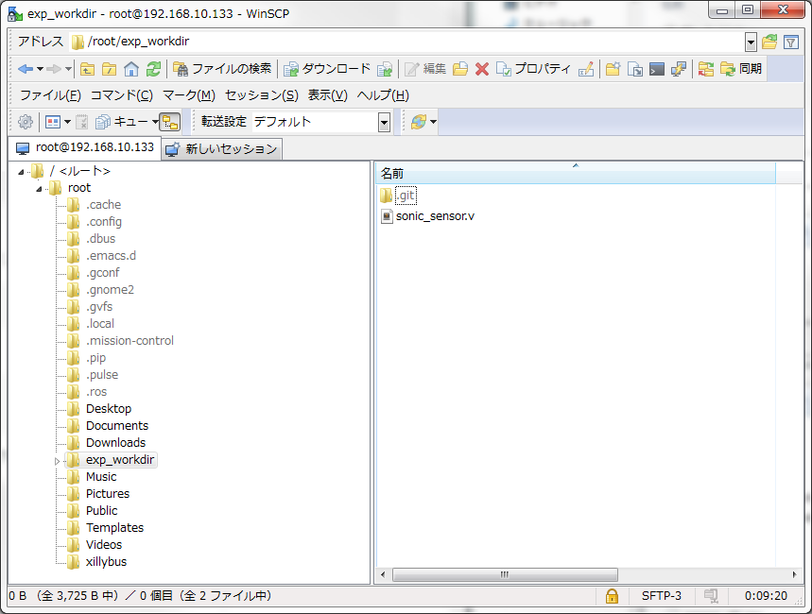
ダブルクリック
注意
初回ログインのみ，
起動エディタ上でセーブした後，WinSCP上でパスワード入力を求められます。

Slide 6
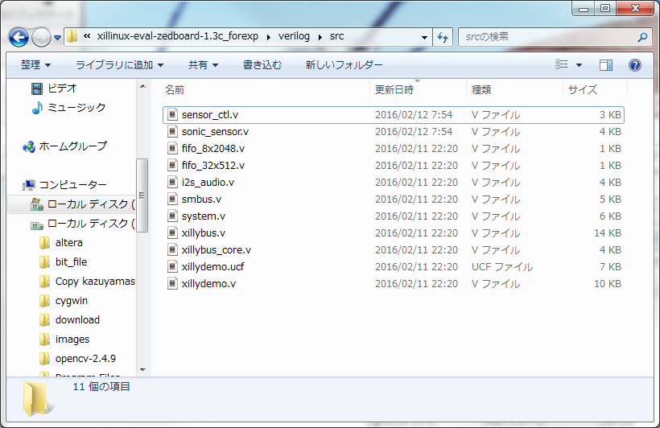

Slide 7
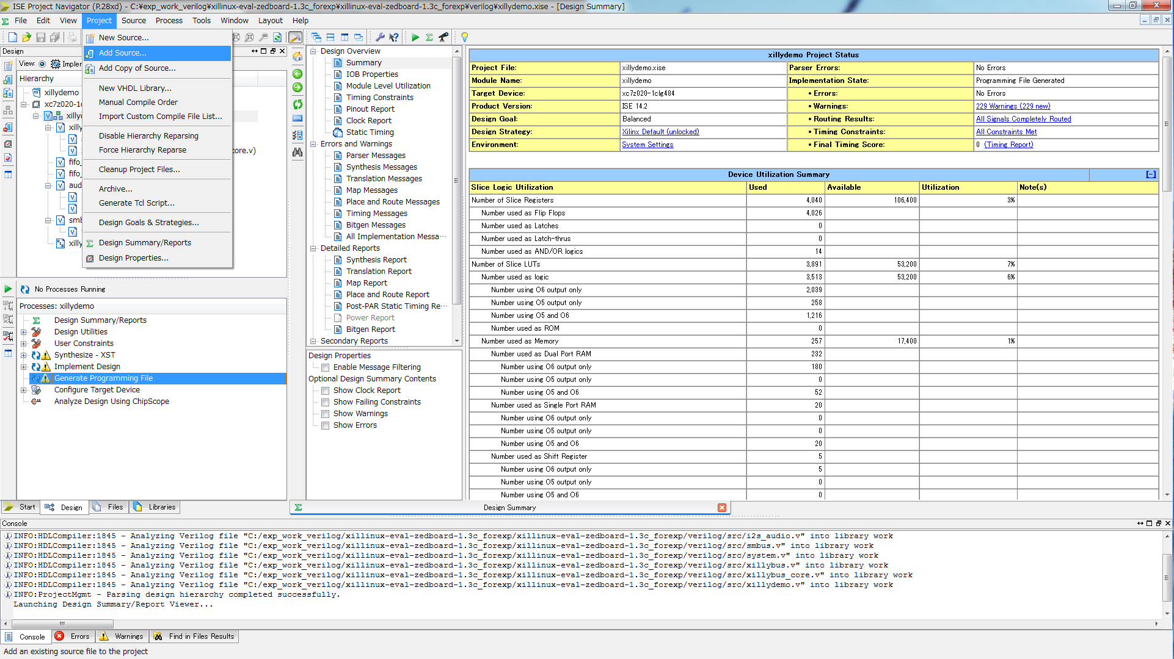

Slide 8
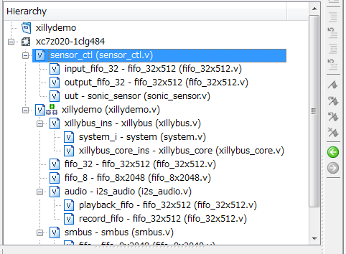

Slide 9
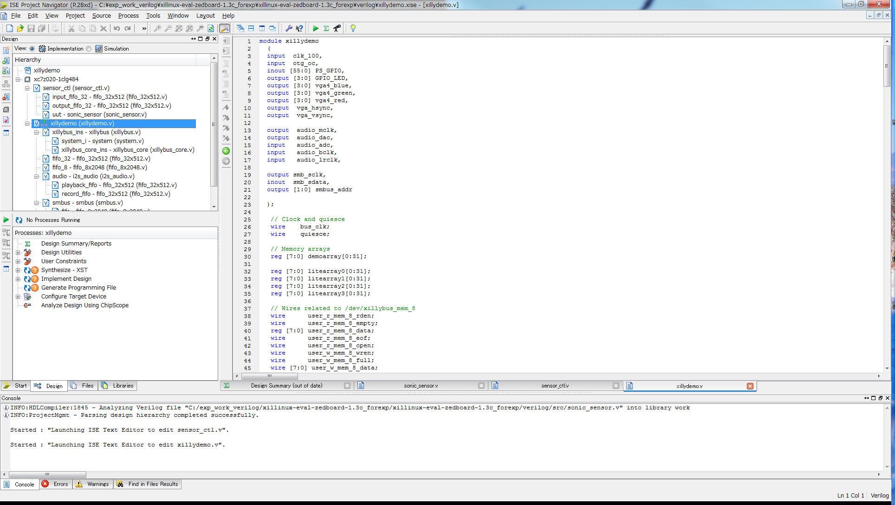
module xillydemo
と記述されている

Slide 10
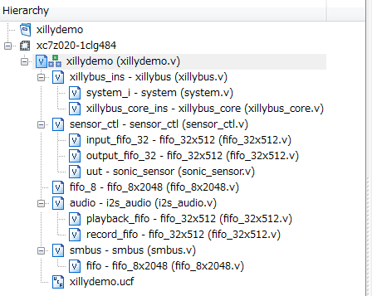

Slide 11
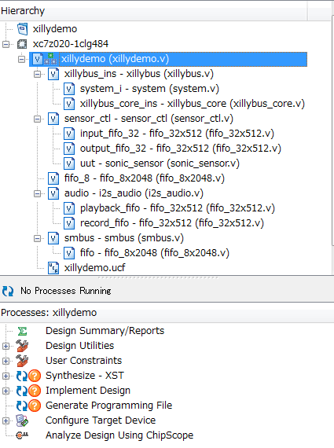

Slide 15
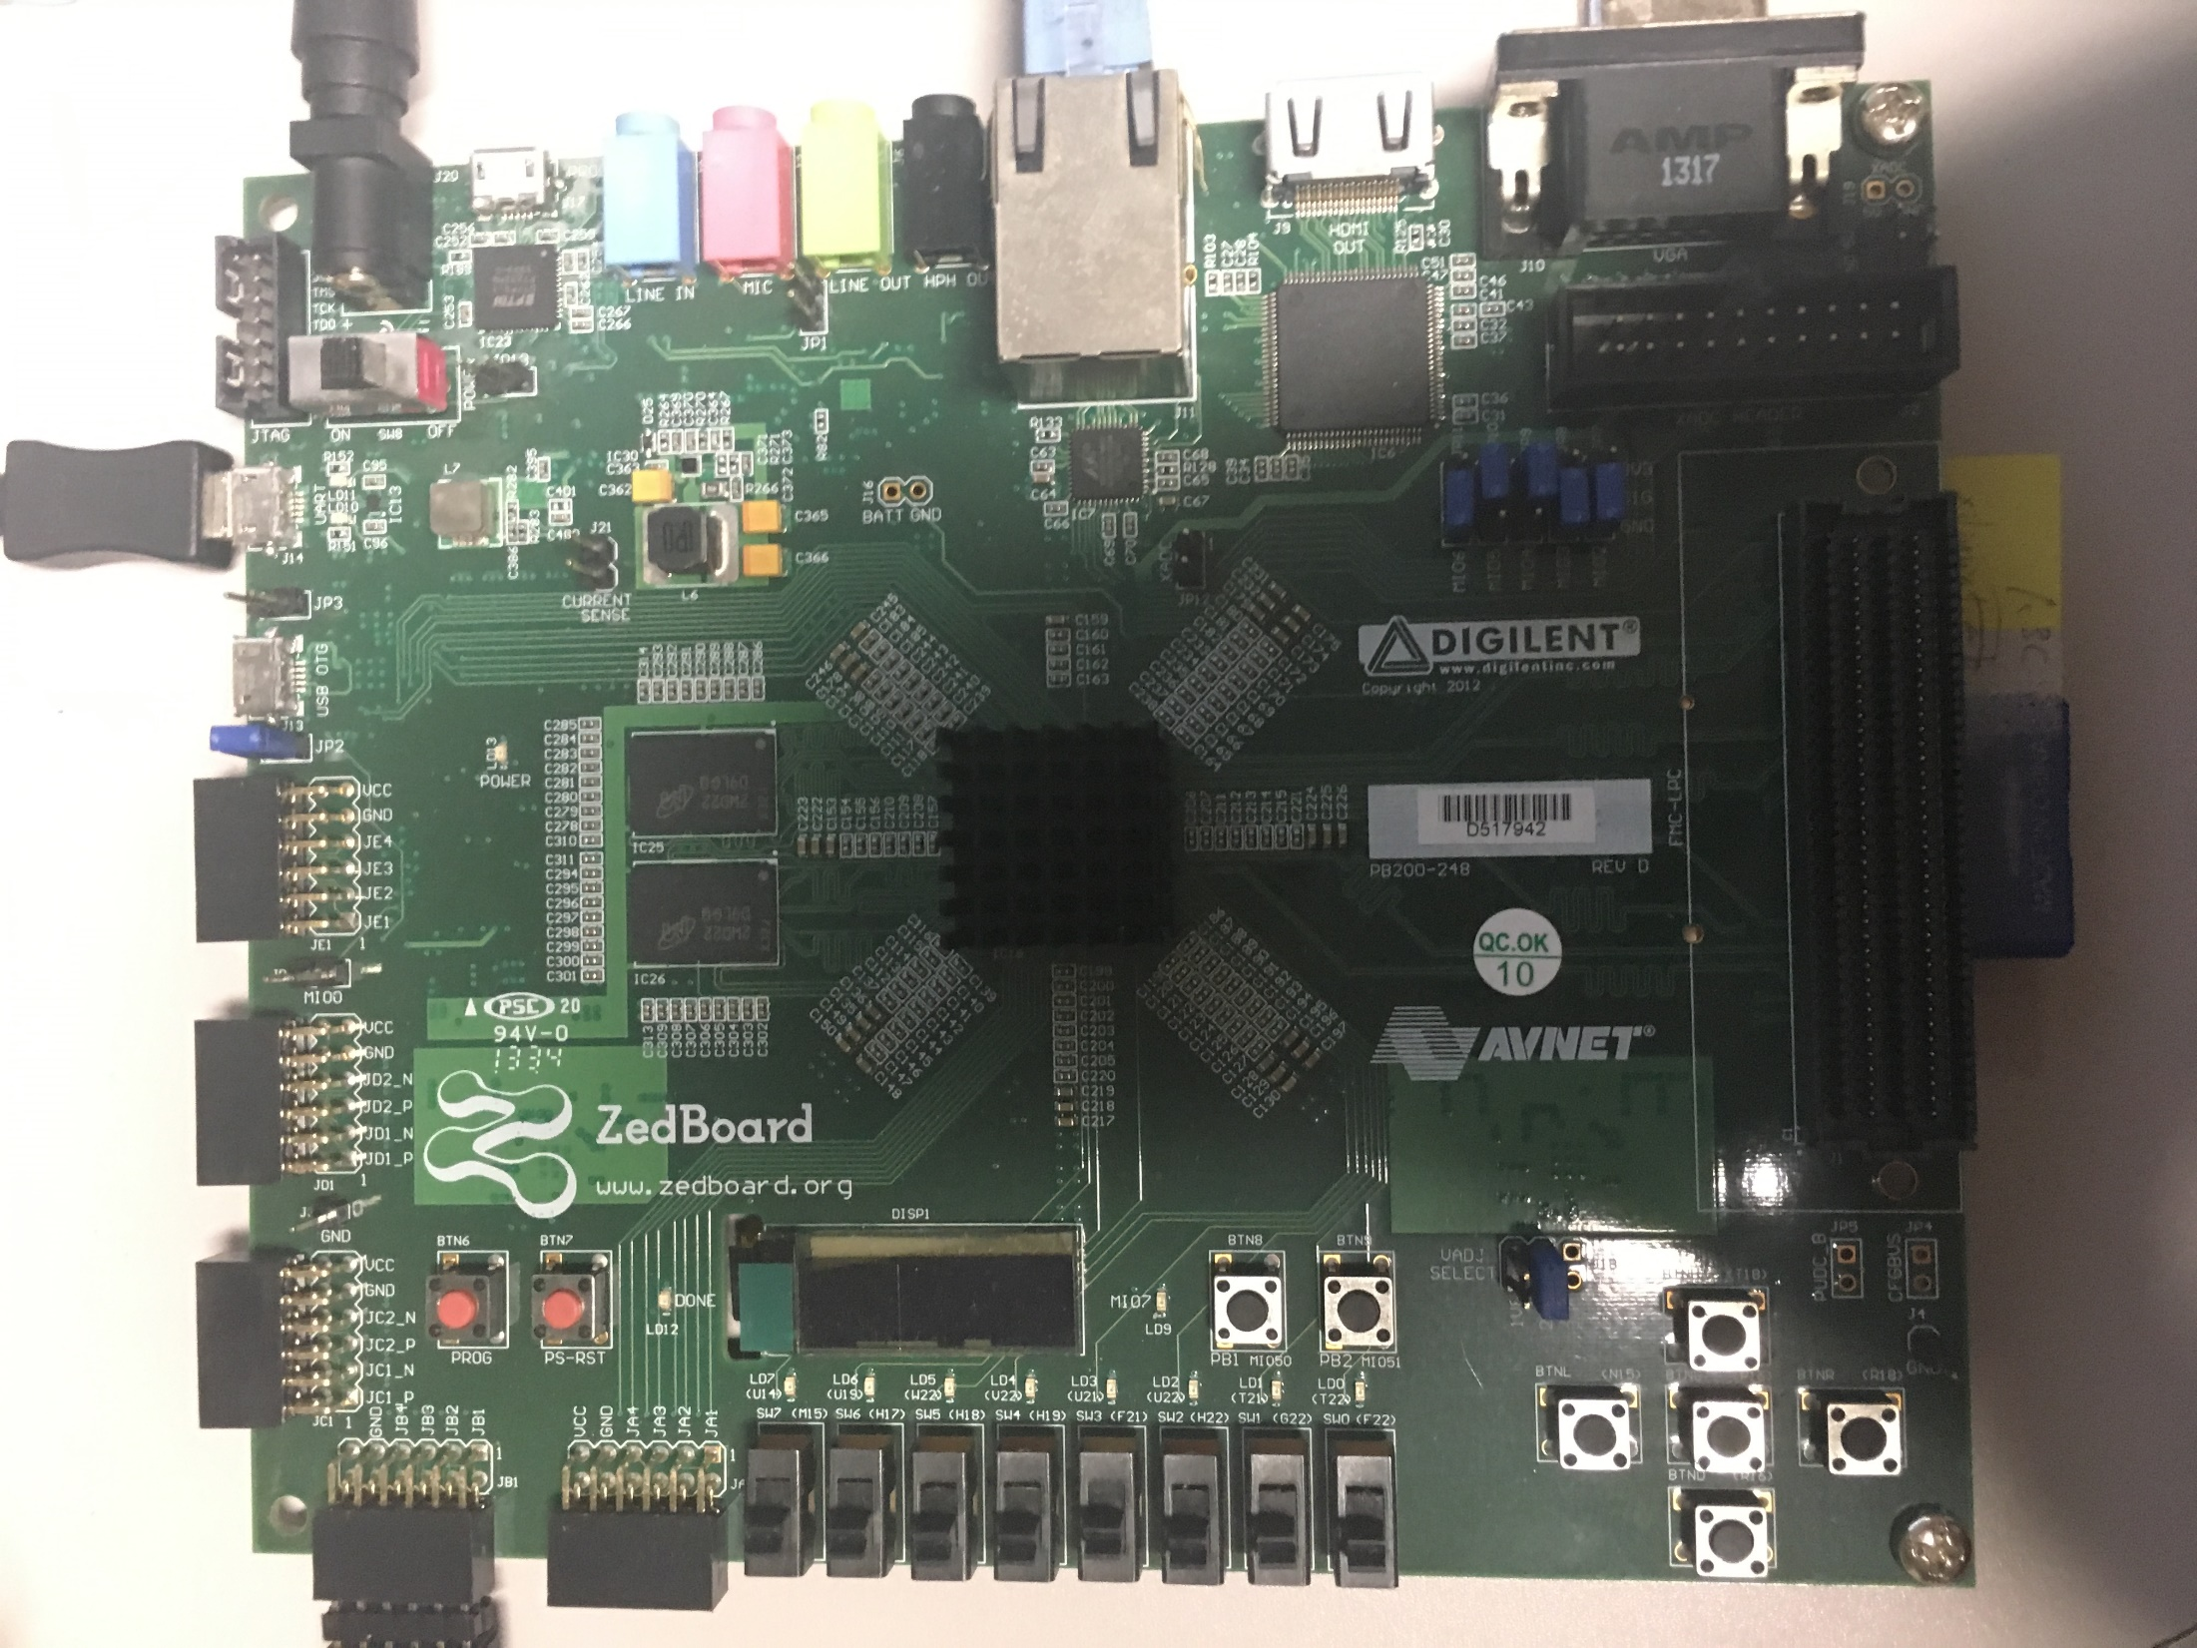
イーサネット口
電源
FPGA
Xilinx Zynq-7020
SDカード
Pmod JA

Slide 16
ソフトウェア
FIFOバッファ
ユーザ回路
open
reset
write
インターフェイス
read
return data
close
自動生成
Scrp

Slide 17
w_cycle_32
FIFOへの書き込み回数
AXI bus
write
ｒ_cycle_32
FIFOへの読み込み回数
read
option_port
外部ポート宣言
rw_condition_32
read/writeの切り替え条件
ARMプロセッサ
ユーザ回路
インターフェイス
FIFO 32bit
32
use_fifo_32
FIFOの使用宣言
reg_listwire_list
make_32_alw
ステートマシン生成
ソフトウェア
ハードウェア
Zynq-7020 Programmable SoC

Slide 18
module_name sensor_ctl
option_port{
io,1,sig_out
}
use_fifo_32
make_32_alw{
r,32,req_in
w,32,sensor_data
}
r_cycle_32 1
rw_condition_32{
if(busy_flag && finish_flag)
}
w_cycle_32 1
wire_list{
1,busy_flag
1,finish_flag
}
sub_module_name sonic_sensor uut
assign_port sonic_sensor normal{
req=req_in
busy=busy_flag
sig=sig_out
finish=finish_flag
out_data=sensor_data
}
end
w_cycle_32
データ出力回数
FPGA→ARM
r_cycle_32
データ入力
ARM→FPGA
Sensor
option_port
任意ポート宣言
rw_condition_32
入力/出力モード
切替条件
write
read
Interface
Circuit
(Verilog)
sig_out
Interface
Software
(C++)
sonic_sensor
(ユーザロジック)
32
req_in
FIFO 32-bits
32
sensor_data
busy_flag
制御回路へアクセスするための記述
C++
use_fifo_32
FIFOの
使用宣言
finish_flag
make_32_alw
ステートマシン生成
reg_list
wire_list
sub_module_name
Scrpで指定されたユーザロジック
Sample of Scrp
ARM processor
FPGA

Slide 19
User
Logic
empty
full
Xillybus
IP core
ARM
Processor
Core
Input
FIFO
rd_en
wr_en
data
data
AXI bus
full
empty
Output
FIFO
wr_en
rd_en
data
data

